Slide 1
第三册第三课补充资料

Slide 2
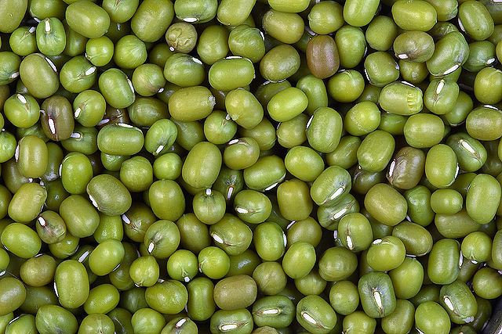
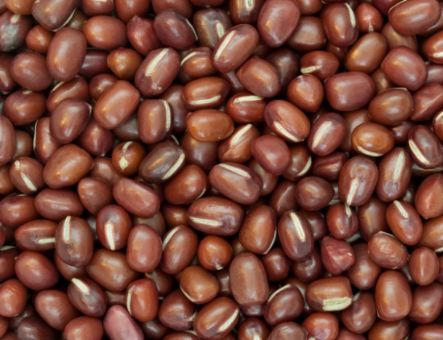
形声字：逗/痘
绿豆
红豆
参考资料：国际电脑汉字及异体字知识库

Slide 3
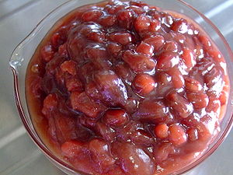
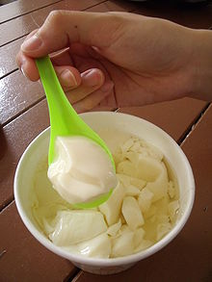
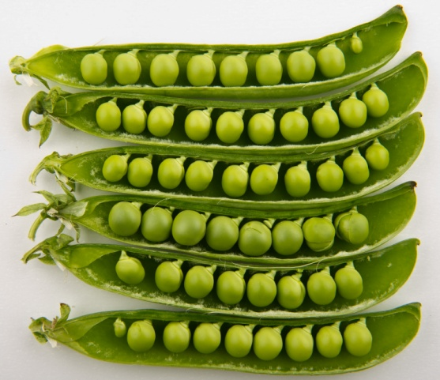
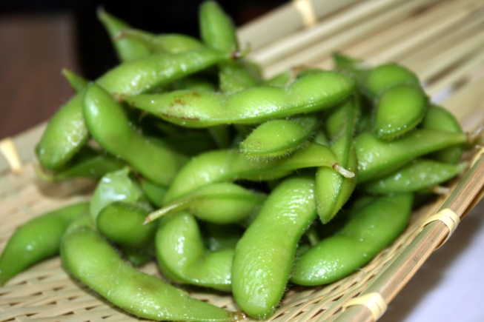
活动：混合豆子，分类并做统计表，学生发表结果
黑豆
豆沙
豆花
毛豆
青豆

Slide 4
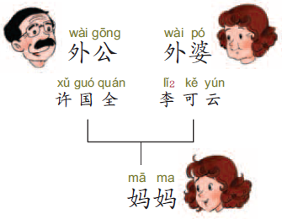
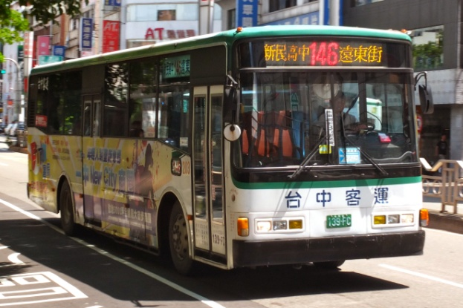
参考资料：国际电脑汉字及异体字知识库
形声字：蚣
外公
公羊
公牛
老公
老公公
白雪公主
公车

Slide 5
参考资料：国际电脑汉字及异体字知识库
形声字：城/诚
成功
成本
成人
成长
諾瓦克·喬科維奇，球史最佳男子選手之一；wikipedia.org

Slide 6
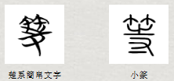
参考资料：国际电脑汉字及异体字知识库
等一下!

Slide 7
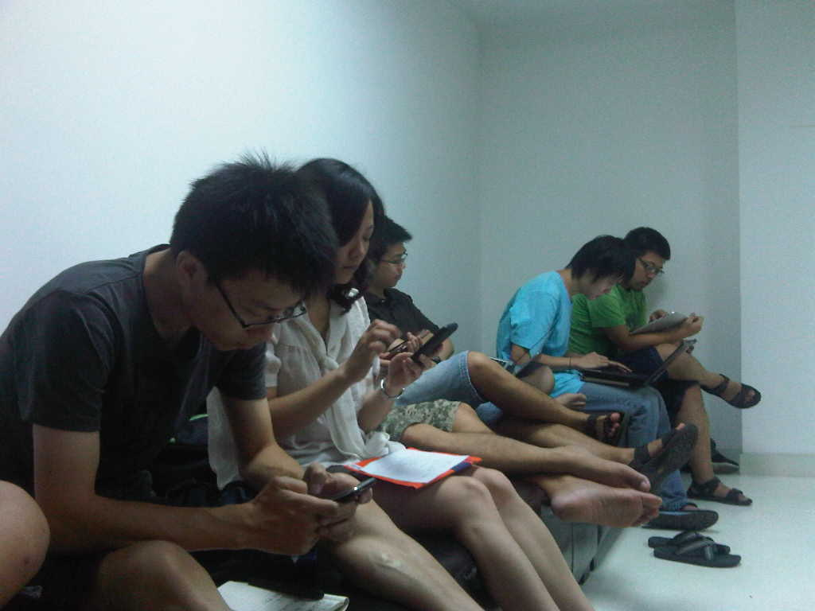
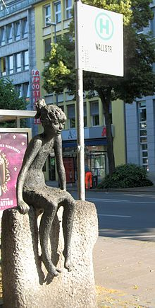
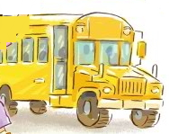
等
等
等人
等车
头等
中等
下等
高等
同等
车

Slide 8
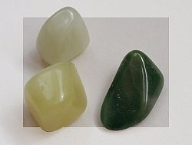
相似字：主/王
形声字：钰
玉石
参考资料：国际电脑汉字及异体字知识库

Slide 9
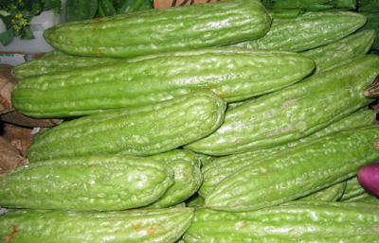
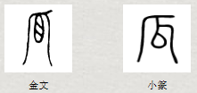
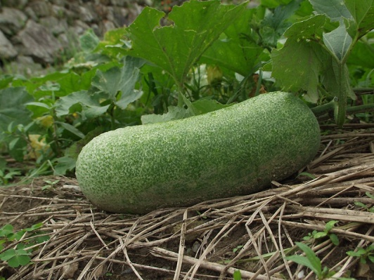
相似字：爪
形声字：呱
苦瓜
冬瓜
参考资料：国际电脑汉字及异体字知识库

Slide 10
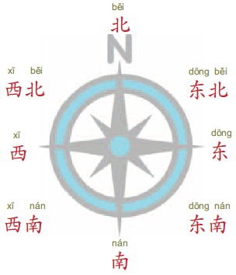
形东字：栋/冻
东
中东
东方
山东
参考资料：国际电脑汉字及异体字知识库

Slide 11
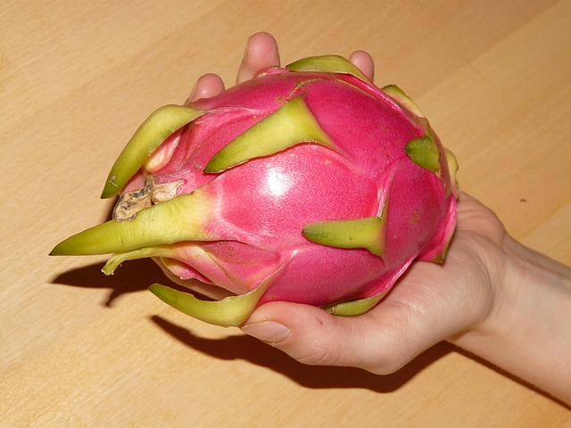
形声字：栖/硒
参考资料：国际电脑汉字及异体字知识库
水果:紅龍果
什么东西
?
西
西方
想东想西

Slide 12
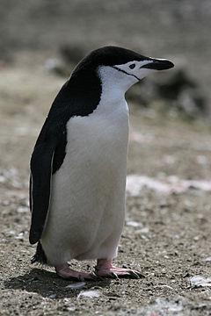
形声字：楠/喃/諵
参考资料：国际电脑汉字及异体字知识库
南面
南风
南下
南方

Slide 13
形声字：值/植/殖/
正直
直话直说
心直口快
参考资料：国际电脑汉字及异体字知识库

Slide 14
形声字： 见/蚬/俔
见
表现
出现

Slide 15
形声字：重/偅/堹
参考资料：国际电脑汉字及异体字知识库
中
种田
白种人
黃种人

Slide 16
破音字练习

Slide 17
老师可挑词语来做活动
zhǒng 種
zhòng 種
形容词及名词
动词，种的动作
种牛
种田
种下
种子
种族
种玉米
种米
种类
种花
种豆
种马
参考资料：教育部重编国语辞典修订本

Slide 18
老师可挑词语来做活动
kōng 空
kòng 空
飘渺的，自然的
刻意的，强调的，闲置的
空档
空间
空下来
空中
空空的
空地
天空
空房
空白
太空人
空位
空闲
空屋
参考资料：教育部重编国语辞典修订本

Slide 19
老师可挑词语来做活动
huán 還
hái 還
动词
副词
还书
还有
还钱
还是
还给你
还可以
还口
还手
还好
参考资料：教育部重编国语辞典修订本

Slide 20
老师可挑词语来做活动
形容词／名词
dū 都
dōu 都
副词
都市人口
都市
都有
都在
首都
都好
都是
都会
都可以
大都会
参考资料：教育部重编国语辞典修订本

